Slide 1

PLATAFORMA
DE INVERSIONES CAPITALIA
Jose Aguilar 2221889
Emerson Lopez 2225507
Yiber Romero 2221835
Grupo: Ipsum dolor - Plataforma: Capitalia

Slide 2



Plataforma web para gestión de inversiones
Diseñada para permitir a los usuarios gestionar portafolios, visualizar rendimientos y administrar sus cuentas de manera segura.
El sistema fue pensado como una herramienta integral que combina varias funciones:
  Registro e inicio de sesión de usuarios.
  Administración de perfiles y cuentas personales.
  Gestión de portafolios y precios históricos de inversión.
  Visualización de reportes, estadísticas y rendimientos.
  Módulos administrativos para el control de usuarios y operaciones.

Slide 3
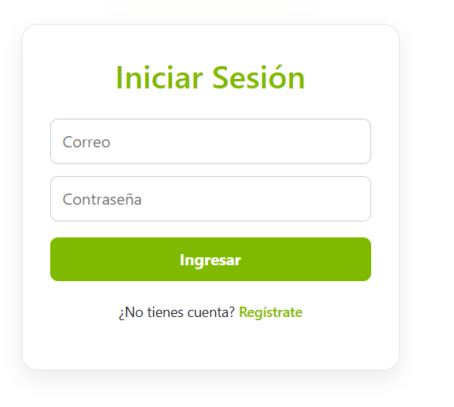
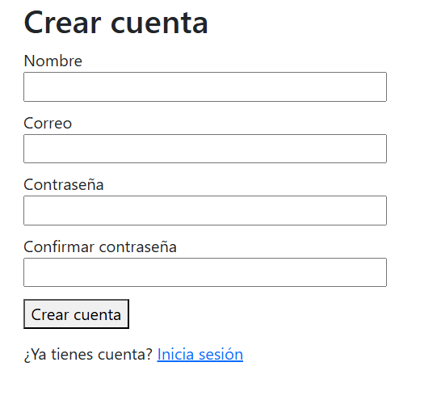
Login
Registrarse

Slide 4


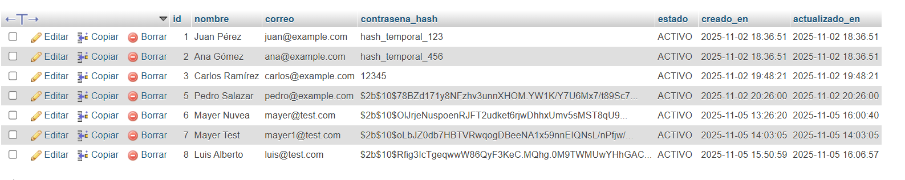
Lógica del sistema y almacenamiento (Backend con Node.js y MySQL)
Json Web Token
Para encriptar contraseñas.
Para autenticar usuarios y proteger rutas.

Slide 5
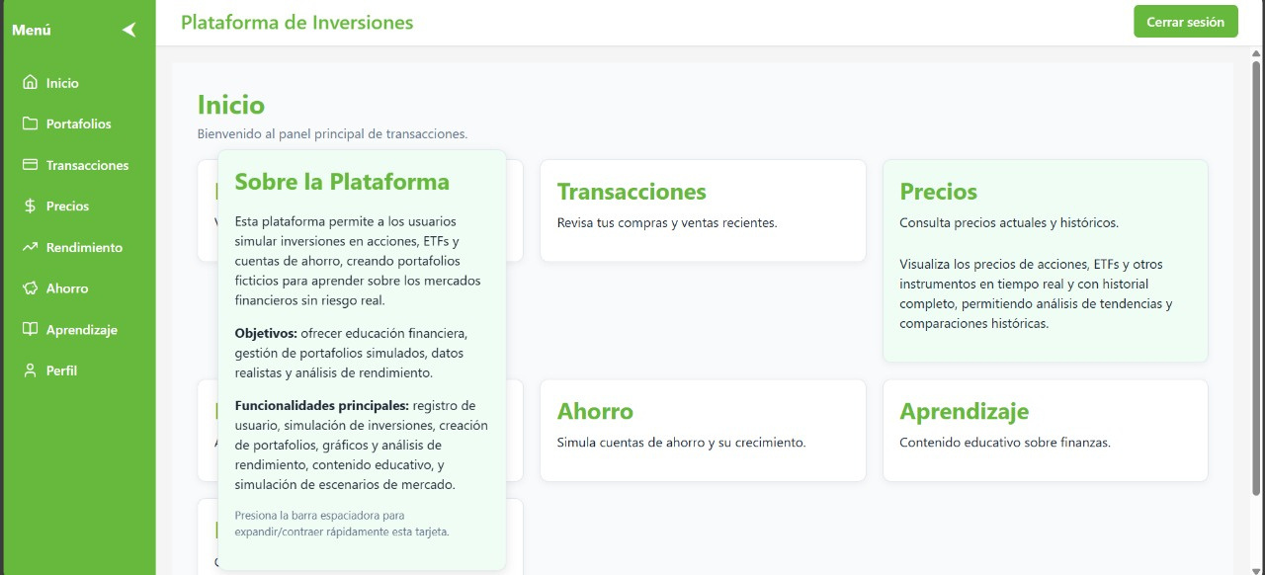
Análisis Técnico
Se implementó un menú de navegación dinámico en React + Vite, estructurado mediante un arreglo de rutas e íconos SVG. Esta configuración permite una UI modular, escalable y consistente, facilitando la gestión de secciones clave del sitio financiero (Inicio, Portafolios, Transacciones, Precios, Rendimiento, Ahorro, Aprendizaje y Perfil).
HTTP://LOCALHOST:5173/

Slide 6
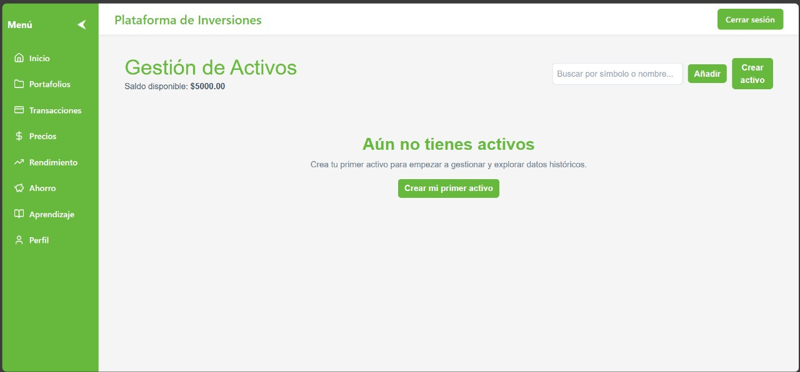
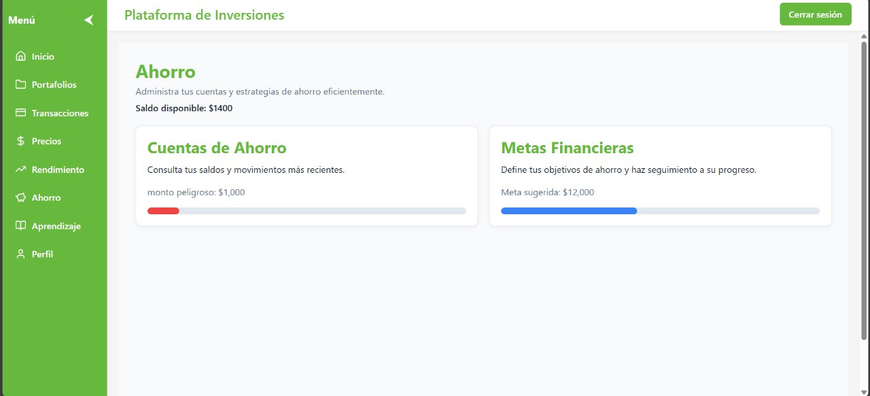
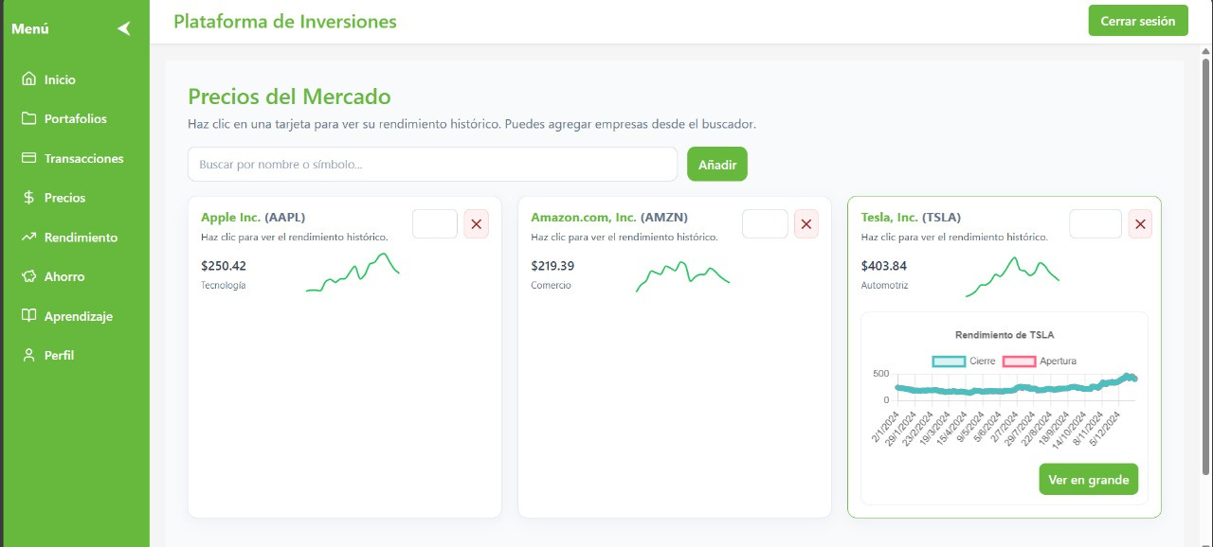
Escenarios

Slide 7
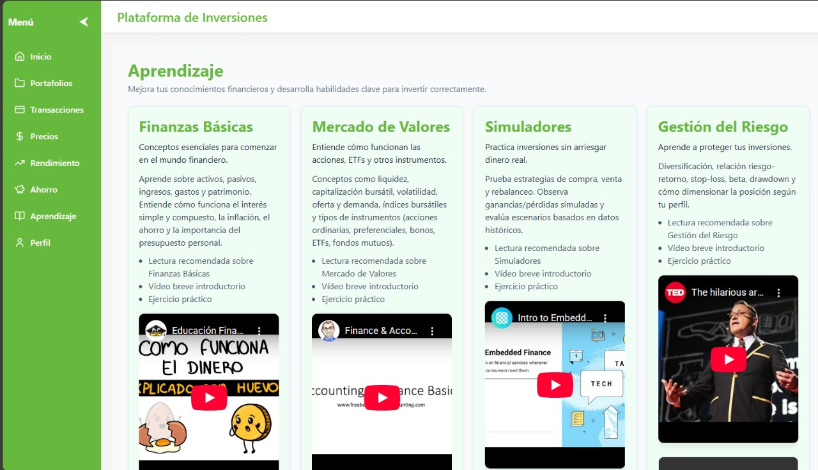
LUGARES CLAVE

Slide 8
Análisis Fundamental
Se desarrollaron las vistas “Portafolios” y “Crear Portafolio” usando React + Vite y React Router para la navegación dinámica. Se implementó gestión de estado local con useState para manejar los datos del usuario y la creación de nuevos portafolios. La interfaz utiliza estilos en línea reutilizables, priorizando una experiencia limpia, responsiva y coherente con la identidad visual del sitio financiero.

Slide 10
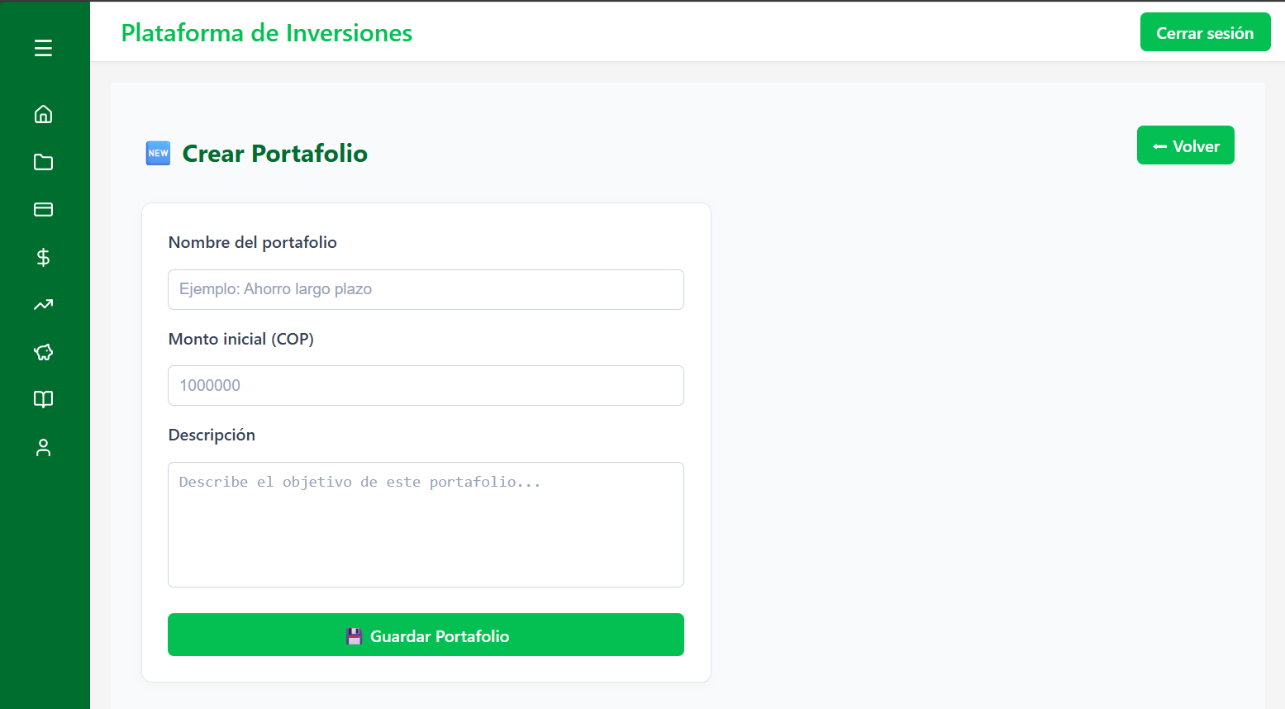
Análisis Fundamental
Se desarrollaron las vistas “Portafolios” y “Crear Portafolio” usando React + Vite y React Router para la navegación dinámica. Se implementó gestión de estado local con useState para manejar los datos del usuario y la creación de nuevos portafolios. La interfaz utiliza estilos en línea reutilizables, priorizando una experiencia limpia, responsiva y coherente con la identidad visual del sitio financiero.

Slide 11



Slide 13
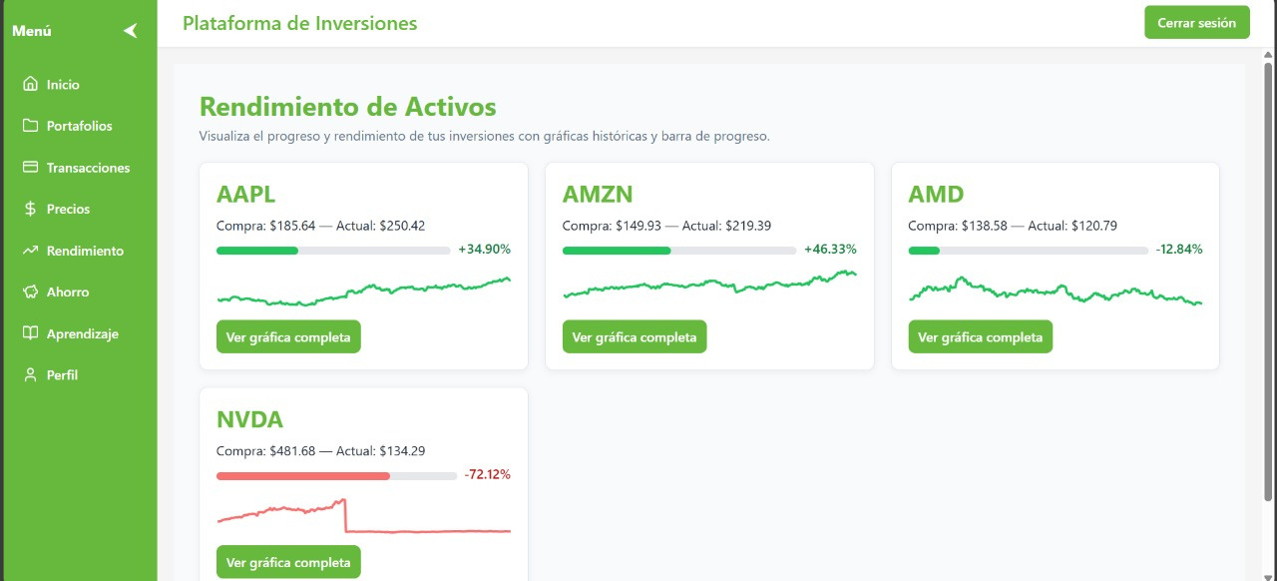

Slide 14


Sociedad curiteña
Muchas Gracias
HTTP://LOCALHOST:5173/

Slide 15











Página de Recursos

